Slide 1

Jaques Offenbach
Und die Operette

Slide 2
Gliederung
Jaques Offenbachs Leben
Informationen zu Operetten
Hörbeispiel Orpheus in der Unterwelt

Slide 3
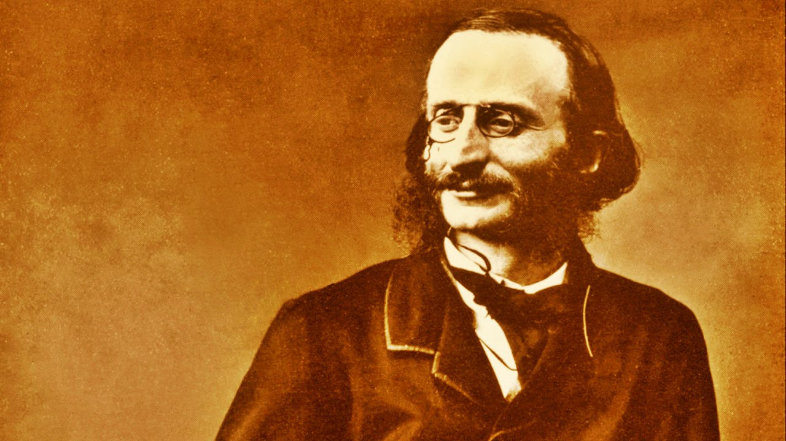
Jaques Offenbach
Sein Leben

Slide 4
Die Operette
Was unterscheidet sie von der Oper?

Slide 5
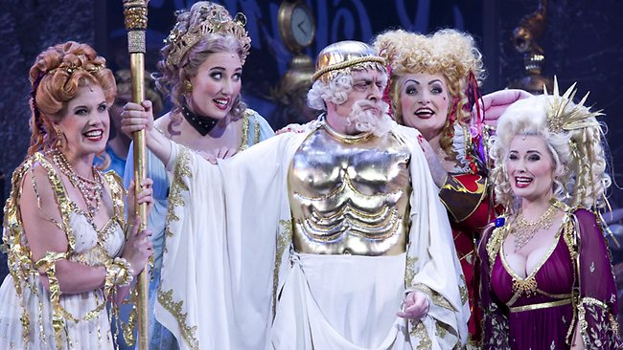
Can-Can
Aus Orpheus in der Unterwelt

